Slide 1
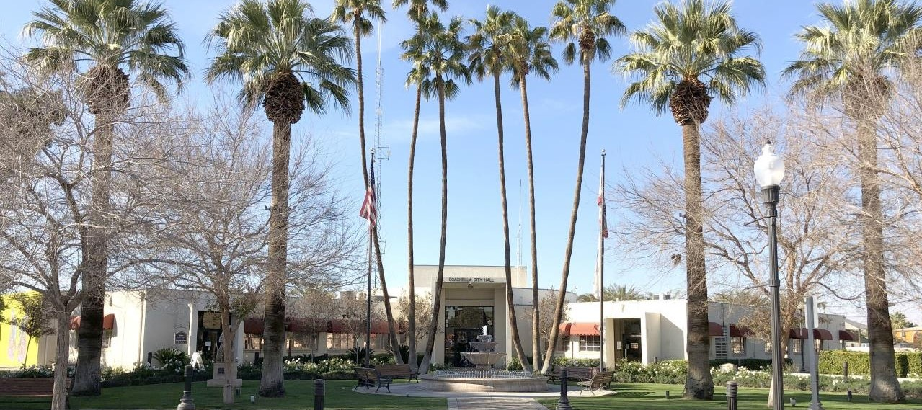


COMMUNITY MEETING
Coachella Sphere of Influence
April 14, 2025

Slide 2
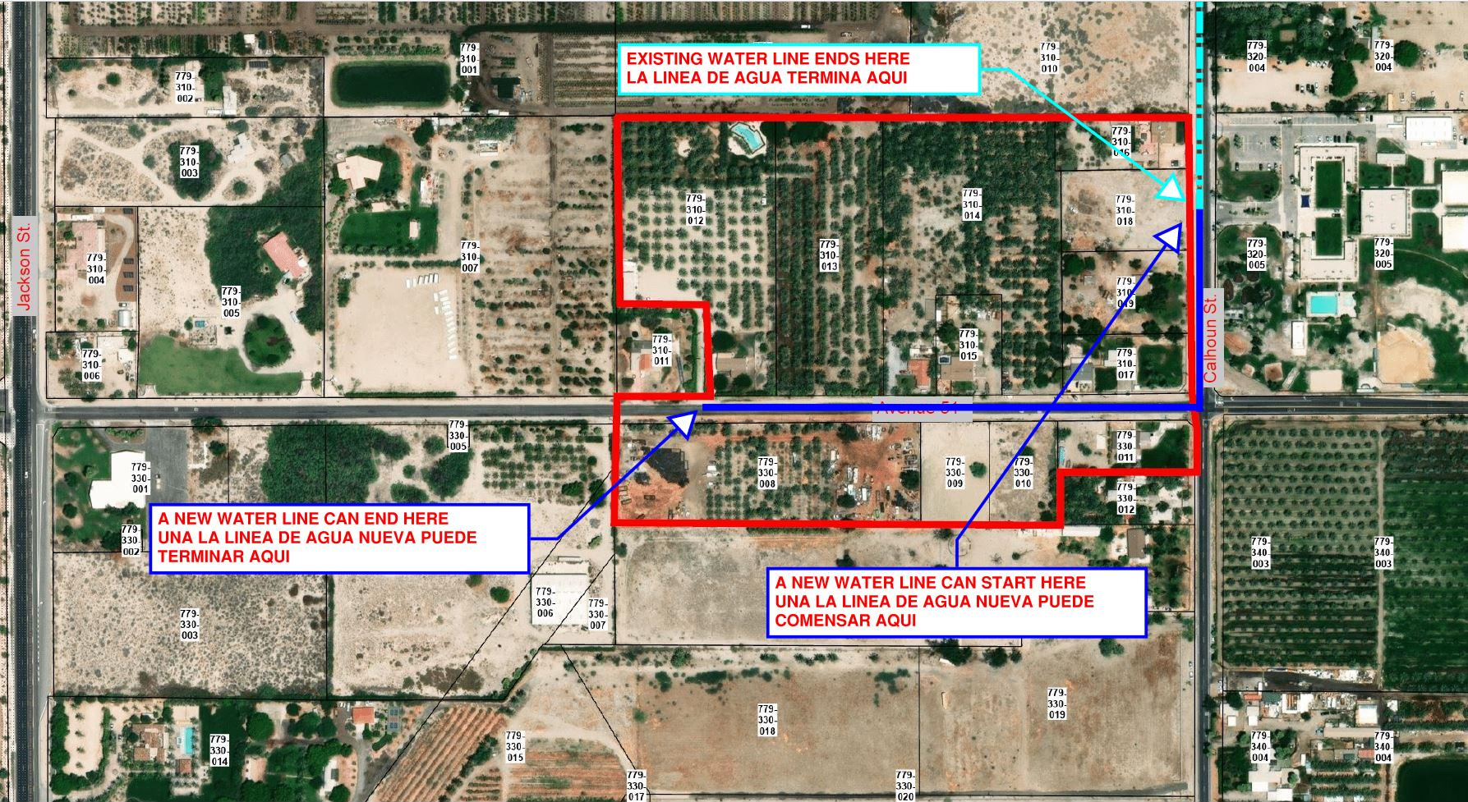
Waterline Option/Opcion de Linea de Agua
Avenue 48
Jackson Street

Slide 3
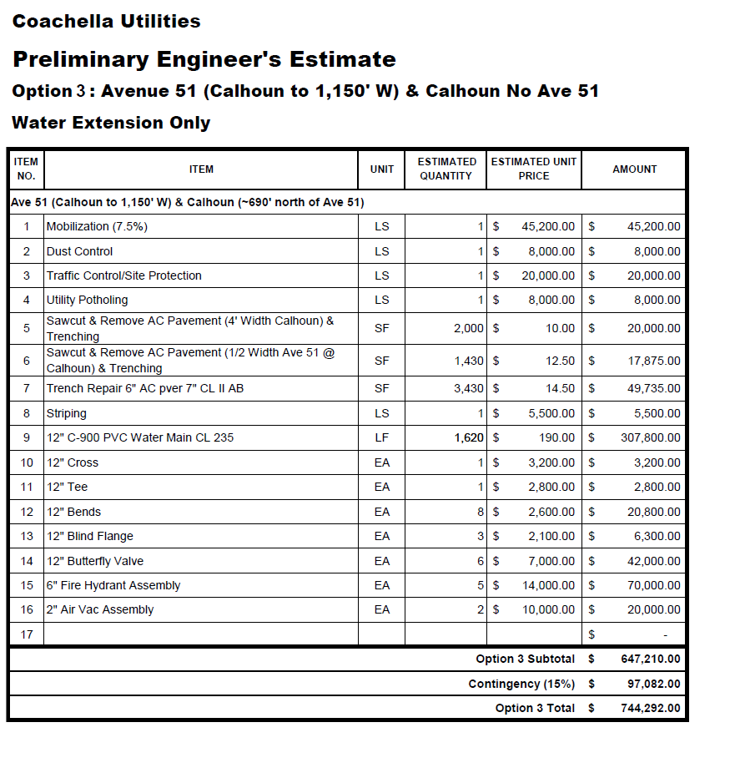
Waterline Option/Opcion de Linea de Agua
Cost Estimate = $744,292.00 for a 12 inch waterline
Estimacion de Costo = $744,292.00 por una linea de agua de 12 pulgadas
The project applicant may use its own qualified contractor properly licensed by the State of California to construct and complete the improvements
El solicitante del proyecto puede usar su propio contratista calificado con licensia por el Estado de California
The City may enter into an agreement with the project applicant that further defines any requirements
La Ciudad puede entrar en un arreglo con el solicitante del proyecto que aclare todos los requisitos

